Slide 1
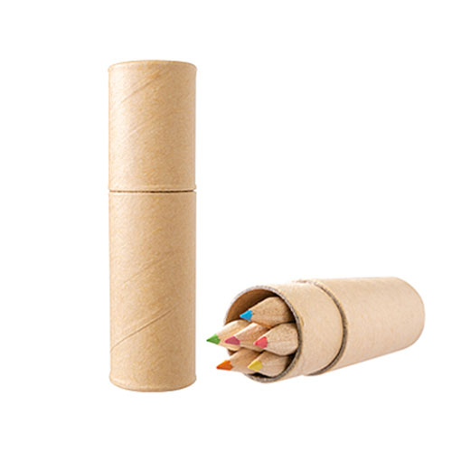
【提案書】
クラフト6色いろえんぴつ
特徴
再生紙を使用した環境に優しい、円柱型のクラフトケースに収納した6本セットの色鉛筆。コンパクトで携帯しやすいので持ち運びに便利です。SDgs関連のキャンペーンノベルティに最適です。
納期
納期スペース
仕様
素材：ABS・PP
サイズ：143×65×17mm
包装：ポリ入
お見積
お見積りスペース

